Slide 1

СП СЮТ ГБОУ СОШ №2 «ОЦ»
с.Кинель-Черкассы
Применение ИКТ в воспитательных мероприятиях технической направленности
Ярошук Юлия Сергеевна,
педагог-организатор

Slide 2

Роль ИКТ в воспитательной работе
Информационно-коммуникационные технологии (ИКТ) играют ключевую роль в воспитательной работе, делая образовательный процесс более эффективным, интересным и актуальным для современных учеников.
Они не только повышают мотивацию и вовлеченность, но и способствуют развитию важнейших навыков для будущего.

Slide 3




Ключевые преимущества ИКТ
Повышение мотивации
Развитие цифровой грамотности
ИКТ делают процесс интерактивным и интересным, удерживая внимание и активизируя участие учащихся.
Формирование необходимых навыков работы с технологиями для будущей профессиональной деятельности.
Разнообразие методов
Внедрение различных форматов — от интерактивных игр до виртуальных экскурсий.

Slide 4




Расширение возможностей обучения
Доступ к информации
Упрощение коммуникации
Индивидуализация
Адаптация учебного процесса под индивидуальные потребности и интересы учащихся.
Широкий доступ к образовательным ресурсам для самостоятельного изучения и расширения знаний.
Облегчение взаимодействия между учениками, педагогами и родителями для открытой среды.

Slide 5

Формирование ключевых навыков
Навыки командной работы
Позитивная атмосфера
Совместные проекты с использованием технологий развивают сотрудничество и коммуникацию.
Интерактивные элементы создают дружелюбную среду, способствующую развитию социальных навыков.

Slide 6

"Игры-презентации в стиле телешоу"
Это игровая технология, где педагог выступает в роли ведущего, а дети становятся активными участниками.
Такой формат вызывает у детей эмоциональный отклик и создает условия для активного вовлечения, превращая образовательный процесс в увлекательное соучастие.

Slide 7

Главные преимущества формата
Интерактивность
Соревновательный элемент
Дети не пассивно слушают, а активно участвуют в процессе.
Стимулирует развитие логики, креативности и командного духа.
Визуализация
Слайды, видео и анимация удерживают внимание и улучшают восприятие.

Slide 8
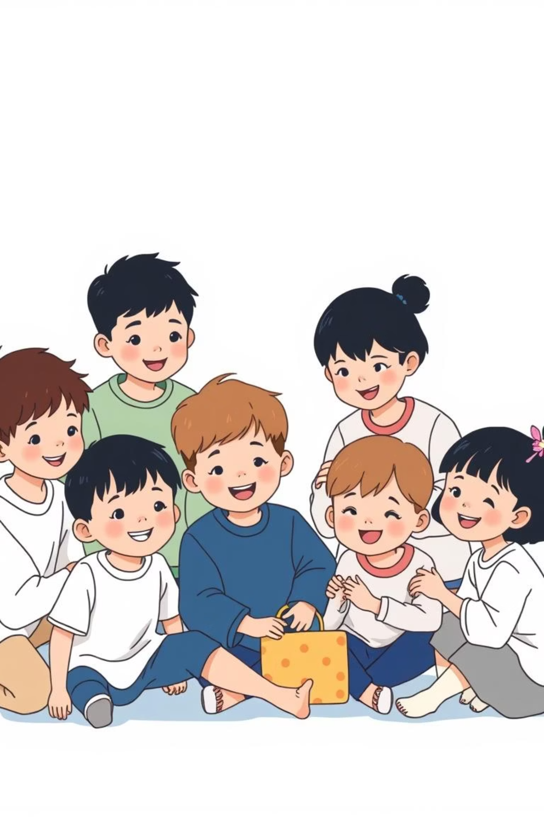

Развитие навыков через игру
Развитие командных навыков
Участие в командных играх способствует сотрудничеству, коммуникации и лидерству.
Проявление креативности
Возможность выразить идеи и подходы, обогащая образовательный процесс.
Улучшение памяти
Игровые элементы помогают лучше запомнить информацию благодаря ассоциациям и эмоциональной вовлеченности.

Slide 9
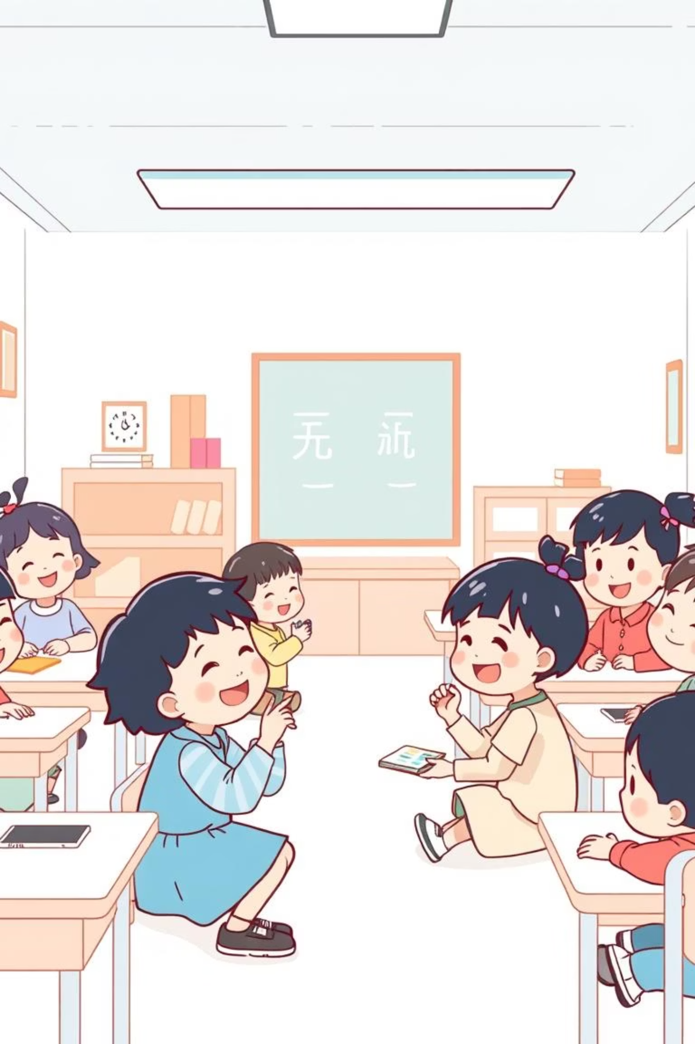
Универсальность и эффективность
Гибкость
Формат адаптируется под разные темы, аудитории и цели, делая его универсальным инструментом.
Обратная связь
Участники получают мгновенную обратную связь о знаниях, осознавая сильные и слабые стороны.
Позитивная атмосфера
Способствует созданию дружелюбной и поддерживающей среды, формируя командный дух.

